Slide 1
Programmas
“Komerciālo elektronisko plašsaziņas līdzekļu kapacitātes stiprināšana”
ATKLĀTA PROJEKTU PIETEIKUMU KONKURSA
SEMINĀRS
PROJEKTU PIETEIKUMU IESNIEDZĒJIEM
2023.gada 16.augusts
Vita Kalniņa
Sabiedrības integrācijas fonda
Projektu konkursu un uzraudzības nodaļas programmas vadītāja

Slide 2
Prezentācijas saturs
Pamatnosacījumi un finansējums
Prasības un iesniedzēja atbilstība
Projekta iesniegšana un noformēšana
Projektu vērtēšana un apstiprināšana
Ieteikumi pieteikuma sagatavošanai

Slide 3
Programmas mērķis
  Atbalsta sniegšana komerciālajiem elektroniskajiem plašsaziņas līdzekļiem, kas raida radio vai televīzijas programmas, stiprinot komerciālo elektronisko plašsaziņas līdzekļu tehnoloģisko bāzi un infrastruktūru, veicinot to digitalizāciju, personāla izaugsmi, atbilstoši mūsdienu prasībām nodrošinot mediju kapacitātes celšanu.

Slide 4
Pamatnosacījumi
Projekta īstenošanas periods
No Fonda padomes lēmuma par Konkursa rezultātiem pieņemšanas brīža
līdz
30.12.2024.
Konkursā pieejamais finansējums
1 039 000 EUR
Photo by JESHOOTS.com from Pexels
Photo by Pixabay from Pexels
Photo by Sam Jean from Pexels

Slide 5
Pieejamais finansējums
 | I kategorija | II kategorija | III kategorija
Kopējais pieejamais finansējuma apjoms Konkursā | 625 000 euro | 314 000 euro | 100 000 euro
Piešķiramais finansējuma apjoms viena projekta ietvaros | 80 000 euro | 70 000 euro | 10 000 euro
 | Maksimāli iespējamais finansējuma apjoms
 | 80% | 80% | 100%
 | Bāzes likme
 | 60% | 60% | 100%
 | Iespējamie likmes palielinājumi, ja izpildīti šādi nosacījumi:
 | Medijs pievienojies Mediju ētikas padomes kodeksam
 | 10% | 10% | n/a
 | Projekta īstenošana nodrošinās ilgtspējīgus risinājumus medija satura pieejamības veicināšanai
 | 10% | 10% | n/a
Finansējuma apjoms, ko sedz elektroniskais plašsaziņas līdzeklis viena projekta ietvaros | 20-40% | 20-40% | 0%

Slide 6
Konkursā tiks atbalstīti projekti šādās trīs kategorijās
I kategorija.
Atbalsts digitālās vides attīstībai (pakalpojumi), kas ietver sevī pakalpojumus tehnoloģiskajai attīstībai, konkurences stiprināšanu digitālajā vidē, aplikāciju, mājaslapu izstrādi vai pilnveidošanu
II kategorija.
Atbalsts tehnoloģiskajai attīstībai (iekārtu iegāde), kas ietver sevī elektronisko plašsaziņas līdzekļu modernizāciju, kapacitātes stiprināšanu, iegādājoties atbilstošu tehnisko aprīkojumu (tajā skaitā saistīto programmatūru) savas darbības attīstībai digitālajā vidē
III kategorija.
Atbalsts cilvēkresursu prasmju pilnveidei un izglītošanai, kas ietver sevī kvalifikācijas celšanu un prasmju pilnveidi elektroniskā plašsaziņas līdzekļa personālam (tostarp satura veidotājiem), digitālo kompetenču attīstīšanu, izglītojošus kursus/seminārus darbiniekiem, tajā skaitā, piesaistot nozares ekspertus

Slide 7
Pamatnosacījumi
Projekta pieteicējs var iesniegt ne vairāk kā divus projekta pieteikumus kopā un ne vairāk kā vienu projekta pieteikumu atsevišķā noteiktajā kategorijā.
Elektroniskais plašsaziņas līdzeklis, kas atbilst mikrouzņēmuma vai mazā uzņēmuma statusam, var iesniegt projektu pieteikumu I, II un III kategorijā
Elektroniskais plašsaziņas līdzeklis, kas neatbilst mikrouzņēmuma vai mazā uzņēmuma statusam, var iesniegt projektu pieteikumu I un II kategorijā
Saskaņā ar Konkursa nolikuma 1.6.3.1. punktā minēto regulu mazu uzņēmumu definē kā uzņēmumu, kurā ir nodarbināti mazāk nekā 50 darbinieki un kura gada apgrozījums un/vai gada bilances kopsumma nepārsniedz EUR 10 miljonus, savukārt mikrouzņēmumu definē kā uzņēmumu, kurā ir nodarbināti mazāk nekā 10 darbinieki un kura gada apgrozījums un/vai gada bilances kopsumma nepārsniedz EUR 2 miljonus.

Slide 8
Prasības iesniedzējam I
Latvijas Republikā reģistrēti komerciālie elektroniskie plašsaziņas līdzekļi
Raida radio vai televīzijas programmas, kuru pamata mērķauditorija ir Latvijā
Reģistrēts Uzņēmumu reģistrā vismaz 2 gadus
Pastāvīgi ar darba līgumu pilnā slodzē nodarbina vismaz vienu cilvēku satura veidošanā
Medija mērķauditorija ir plaša sabiedrība
Projekta pieteikumam III kategorijā, jāatbilst mikrouzņēmuma vai mazā uzņēmuma statusam

Slide 9
Nedrīkst iesniegt
Valsts vai pašvaldības iestāde
Juridiska persona, kuru kapitāla daļas vairāk kā 60% pieder publiskajai/-ām personai/-ām
Nodokļu parādi, kas pārsniedz 150 EUR
Pretendents, kurš ir sniedzis Fondam nepatiesu informāciju nolūkā saņemt finansējumu
Būtiski nozares vai ētikas pārkāpumi, projektā iesaistītais personāls izplatījuši dezinformāciju
Iepriekšējos MAF konkursos projekti īstenoti nepilnīgi vai pretēji programmu mērķim, vai nav ievēroti profesionālie žurnālistikas un ētikas standarti
Notes:
Būtiski nozares vai ētikas pārkāpumi – ja esat saņēmuši kompetentas institūcijas lēmumu, kas ir stājies spēkā 12 mēnešu periodā pirms konkursa izsludināšanas dienas, ir divas reizes atzīts par vainīgu par būtiskiem nozari regulējošiem normatīvo aktu pārkāpumiem vai būtiskiem mediju profesionālās ētikas pārkāpumiem.

Slide 10
Projektu iesniegšana
Projektu iesniegšanas termiņš: 2023.gada
08.septembris plkst.12.00
Elektroniska dokumenta formā:
1) Projekta pieteikums ar visiem pielikumiem
2) Projekta pieteikumu paraksta projekta iesniedzēja pārstāvēttiesīgā vai pilnvarotā persona
3) Parakstīts ar drošu elektronisku parakstu, apliecināts ar laika zīmogu
4) Nosūtīts līdz 2023.gada 08.septembris plkst. 12.00 uz adresi mediji@sif.gov.lv
Notes:
PIELIKUMUS NEPIECIEŠAMS SAZIPOT – NELIKT ĀRĒJĀS SAITES!
PIETEIKUMUS, KURUS SAŅEMSIM PĒC LAIKA – NEIZSKATĪSIM

Slide 11
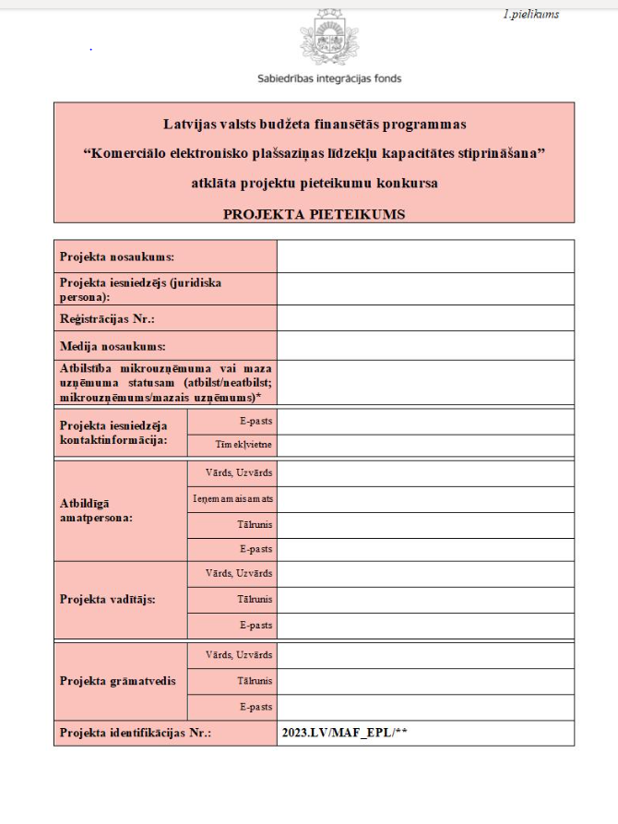
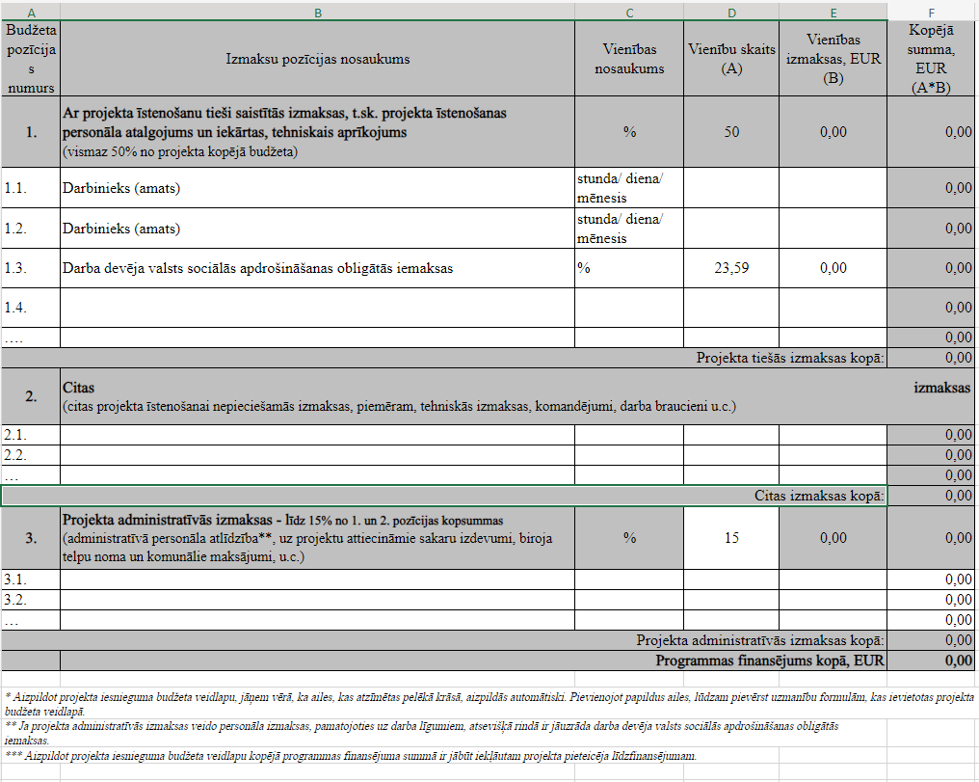
Projekta pieteikuma sagatavošana
Projekta budžeta veidlapa
Projekta pieteikuma veidlapa
Notes:
VEIDLAPU IESNIEDZ WORD DOC, BUDŽETU EXCEL

Slide 12
Projekta pieteikuma sagatavošana
Jāpievieno:
projekta satura veidošanā iesaistītā personāla dzīves gājuma, pieredzes un profesionālās kompetences apraksts (CV)
Ētikas kodeksu vai pieteikumā jānorāda saite uz interneta vietni, ja attiecināms
mērķauditorijas raksturojumu pamatojoša informācija ((piemēram, mediju auditoriju pētījumi, Kantar (SIA “TNS Latvia”) un/vai Google Analytics dati, vai cita informācija, kas pamato auditoriju)
2023.gada operatīvā bilance un peļņas un zaudējumu aprēķins par vismaz 6 mēnešu periodu, un 2022.gada apgrozījums

Slide 13
Attiecināmo izmaksu ierobežojumi
Kopējās attiecināmās izmaksas
Ar projekta īstenošanu tieši saistītas izmaksas, kam jāsastāda vismaz 50% no projekta kopējām attiecināmajām izmaksām
Administratīvās izmaksas
(nedrīkst pārsniegt 15%)
Atlīdzība (projekta vadītājs, grāmatvedis, asistents), nodokļi
Sakaru izdevumi, biroja telpu noma, īre, komunālie maksājumi u.c.
Kancelejas un saimniecības preces projekta vajadzībām

Slide 14
Projektu pieteikumu vērtēšana
Administratīvā vērtēšana (veic Fonda sekretariāts)
Atbilstības vērtēšana (veic Vērtēšanas komisija)
Kvalitātes vērtēšana (veic Vērtēšanas komisija)

Slide 15
Projektu pieteikumu vērtēšana
Administratīvā vērtēšana
Atbilstības vērtēšana
Projekta iesniedzējs atbilst nolikuma 3. punktā noteiktajām prasībām
Atbilst projekta pieteikuma noformēšanas un iesniegšanas prasībām
Pieprasītais programmas finansējums atbilst norādītajam vienam projektam pieejamam programmas finansējumam
Netiek pārsniegts projekta pieteikumu skaits vienam pieteicējam
Projekta īstenošanas vieta ir Latvija.

Slide 16
Projektu pieteikumu vērtēšana
Kvalitātes vērtēšana
Projekta kvalitātes vērtēšanā pavisam kopā ir astoņi kritēriji
Projekta pieteikumā minimāli nepieciešams punktu skaits ir obligāts kritērijos - Atbilstība Programmas mērķim, Projekta pieteikuma kvalitāte un detalizācijas pakāpe un Izdevumu atbilstība un pamatotība
Kvalitātes vērtēšanā kopā var saņemt maksimāli 30 punktus
Kvalitātes vērtēšanā jāiegūst vismaz 15 punkti
Notes:
PĪ jāiepazīstas ar tabulu KN 5.punktā – minimālais punktu skaits ir arī atšķirīgos kritērijos, ne tikai kopsummā

Slide 17
Projektu virzīšana apstiprināšanai/noraidīšanai
Projektu pieteikumus, kuri ieguvuši vismaz minimālo kopējo punktu skaitu (vismaz 15 punkti), Komisija sakārto dilstošā secībā pēc iegūto punktu skaita katrā no kategoriju finansējuma daļām
Ja vairāki projektu pieteikumi būs ieguvuši vienādu punktu skaitu, priekšroka tiks dota projekta pieteikumam, kurš būs ieguvis augstāko vidējo punktu skaitu 5.7.1., 5.7.2. un 5.7.8. vērtēšanas kritērijā kopā
Projektus, kas atbilst visiem vērtēšanas kritērijiem, taču, sarindojot secībā pēc iegūto punktu skaita, atrodas zem pieejamā finansējuma svītras, noraida nepietiekama finansējuma dēļ

Slide 18
Ja projekts saņem Programmas atbalstu:
Nosacījumu izpilde (ja attiecināms)
Valsts kases konts
Līguma slēgšana
Avansa maksājums 50% - 70% apmērā
2. avansa maksājums
50% apmērā
Ja iesniegts starpposma pārskats vai noslēguma maksājums, ja iesniegts noslēguma pārskats
Noslēguma pārskats

Slide 19
Ieteikumi pieteikuma sagatavošanai
Pirms pieteikuma un budžeta veidlapu aizpildīšanas pārliecināties, ka aktuālā veidlapa ir lejupielādēta no Fonda mājas lapas
Pirms pieteikuma iesniegšanas un līdz Konkursa rezultātu saņemšanai nodrošināt, ka projekta iesniedzējam nav VID administrēto nodokļu parāda, kas pārsniedz 150 EUR, kā arī vai projekta pieteicējs ir iesniedzis visas deklarācijas VID.
Iesniegt projekta atbildīgās amatpersonas parakstītu projekta pieteikumu ar pielikumiem līdz 08.09.2023. plkst. 12:00.
Iepazīties ar Fonda mājas lapā pieejamajiem metodiskajiem norādījumiem veidlapas aizpildīšanai
Projekta pieteikuma veidlapa elektroniski jāiesniedz Word formāta un budžeta veidlapa Excel formātā (elektroniski parakstot, ir iespējams parakstīt šādā formātā)
Pārbaudīt formulas un summas budžeta Excel tabulā

Slide 20
Provizoriskais programmas laika grafiks
Pieteikumu iesniegšana
Vērtēšana
Rezultātu izziņošana
Nosacījumu izpilde / līgumu slēgšana
Noslēguma pārskats
Projekta īstenošana
Jāiesniedz līgumā noteiktajā termiņā
Fonds izskata noslēguma pārskatu 20 darba dienu laikā
No Fonda padomes lēmuma par Konkursa rezultātiem pieņemšanas brīža
Līdz 30.12.2024.
Novembra vidus
Uzreiz pēc rezultātu paziņošanas
Līgums ir jānoslēdz 30 dienu laikā no rezultātu saņemšanas
No 2023. gada septembra vidus līdz 2023.gada oktobra beigām
līdz 08.09.2023. plkst. 12:00
Notes:
Projekta īstenošanas un izmaksu attiecināmības periods ir no Fonda padomes lēmuma par Konkursa rezultātiem pieņemšanas brīža līdz ne vēlāk kā 2024.gada 30.decembrim. Visām projekta aktivitātēm jābūt pabeigtām līdz 2024.gada 30.decembrim. Plānots, ka pretendentu izvērtēšana un lēmuma pieņemšana notiks ne vēlāk kā līdz 2023.gada 1.novembrim.

Slide 21
Veiksmīgu projektu rakstīšanu!
Jautājumus lūdzam sūtīt uz mediji@sif.gov.lv
www.sif.gov.lv
Seko mums
@SIFlv

